Slide 1
Confidential
레이다 SW 학습 과제 5
트랙 개시 · 관리
Track Initiation and Track Management
Janghwan Kim (Harley)
Notes:
과제 5 발표를 시작하겠습니다. 주제는 트랙 개시와 트랙 관리입니다.
과제 4에서는 표적 플롯과 클러터를 만들었습니다. 이번 과제에서는 그 플롯을 받아 트랙을 만들고, 만든 트랙의 상태를 관리하는 기능을 구현했습니다.
개념, 구현, 결과 순서로 설명드리겠습니다.

Slide 2
01
트랙 개시
3
02
트랙 관리
9
트랙 개시 · 관리
TrackMgr
03
구현
13
04
결과
19
Janghwan Kim (Harley)
Notes:
발표는 네 부분으로 진행하겠습니다.
첫 번째는 트랙을 처음 만드는 트랙 개시, 두 번째는 만든 트랙의 상태를 관리하는 트랙 관리입니다.
세 번째로 C 코드 구현을 보고, 마지막으로 실행 결과와 과제 요구사항 점검 순서로 마무리하겠습니다.

Slide 3
01. 트랙 개시
플롯으로 트랙을 처음 만드는 방법과, 그때 필요한 초기 상태 · 오차 공분산 · 속도 게이트를 설명합니다.
1.1
플롯에서 트랙으로
4
1.2
1-Point 와 2-Point 트랙 개시
5
1.3
2-Point 초기 상태와 오차 공분산
6
1.4
측정잡음 공분산 R (σr 10 m, σaz · σel 0.2°)
7
1.5
속도 게이팅 (V_max = 800 m/s)
8
Notes:
첫 번째 파트는 트랙 개시입니다.
플롯과 트랙의 차이, 1-Point와 2-Point 개시 방법, 2-Point 초기값 계산, 측정잡음 공분산 R, 속도 게이팅 순서로 설명드리겠습니다.

Slide 4

1.1 플롯에서 트랙으로
01. 트랙 개시
레이다는 스캔마다 점 (플롯) 만 줍니다. 이 점들을 시간 순서로 묶어 "같은 물체" 로 관리하는 단위가 트랙입니다.
레이다 처리 흐름에서의 위치
표적 궤적 모의
측정 모의
트랙 개시 · 관리
추적 필터 · 트랙 연관
과제 3 · 시각별 참값
과제 4 · 플롯 · 클러터
과제 5 · 이번 과제
다음 과제
이번 과제
연관 · 필터는 다음 과제에서
플롯
한 스캔에서 탐지된 측정치 하나.
거리 · 방위각 · 고각. 표적인지 모름
트랙
같은 물체라고 묶은 플롯들.
ID · 위치 · 속도 · 상태를 가짐
이번 과제 범위
트랙을 처음 만들기 (개시)
트랙 상태 올리고 내리기 (관리)
Notes:
먼저 이번 과제의 위치입니다. 과제 3에서 표적의 참값 궤적을 만들었고, 과제 4에서 참값에 잡음을 더한 플롯과 클러터를 만들었습니다. 과제 5는 그 다음 단계입니다.
왼쪽 그림이 레이다가 넘겨주는 정보입니다. 스캔마다 점이 찍히지만, 각 점이 표적인지 클러터인지는 알 수 없습니다.
오른쪽 그림처럼 같은 물체로 판단되는 플롯을 묶고, 번호와 위치, 속도, 상태를 부여한 것이 트랙입니다.
이번 과제는 트랙을 처음 만드는 개시와, 트랙 상태를 관리하는 기능을 구현하는 것입니다. 새 플롯을 기존 트랙에 이어 붙이는 연관과 추적 필터는 다음 과제에서 다루게 됩니다.

Slide 5

1.2 1-Point 와 2-Point 트랙 개시
01. 트랙 개시
트랙을 플롯 몇 개로 시작하느냐의 차이입니다. 빨리 시작할지, 속도를 알고 시작할지를 고르는 문제입니다.
이번 과제: 2-Point 개시 — 연속 두 스캔의 플롯 쌍으로 초기 상태 변수 (mat_EstX) 와 초기 오차 공분산 (mat_EstP) 을 계산
Notes:
트랙 개시 방법은 두 가지입니다.
1-Point 개시는 플롯 하나로 트랙을 만드는 방법입니다. 위치는 플롯 위치를 그대로 쓰지만, 점 하나로는 움직이는 방향을 알 수 없어 속도를 0으로 둡니다. 그래서 개시는 가장 빠르지만 초기 속도 오차가 크게 됩니다.
2-Point 개시는 연속된 두 스캔의 플롯을 사용합니다. 두 플롯의 위치 차이를 시간 차로 나누어 속도를 구하기 때문에 1-Point보다 속도 오차가 작습니다. 대신 두 번째 스캔까지 기다려야 하므로 개시가 한 스캔 늦어집니다.
이번 과제에서는 2-Point 개시를 구현했습니다.

Slide 6

1.3 2-Point 초기 상태와 오차 공분산
01. 트랙 개시
상태 변수는 축마다 위치 · 속도 · 가속도, 모두 9 개. 두 플롯으로 위치와 속도를 채우고 가속도 항은 과제 조건대로 0 으로 둡니다.
상태 변수 (VC-NED: 북 · 동 · 아래, 레이다 원점)
X_{k} = [ x x' x'' y y' y'' z z' z'' ]^{T}
초기 상태 mat_EstX (축마다 같은 식, T = 두 플롯의 시간 차 0.1 s)
위치
x̂ = z_{k}
이번 스캔 플롯 그대로
속도
x̂' = ( z_{k} − z_{k−1} ) / T
위치 변화량 ÷ 시간
가속도
x̂'' = 0
두 점으로는 못 구함 (과제 조건)
초기 오차 공분산 mat_EstP (축 a, b 마다, R = 플롯 위치 측정잡음)
P_{pp} = R_{k}
P_{pv} = P_{vp} = R_{k} / T
P_{vv} = ( R_{k} + R_{k−1} ) / T²
가속도 행 · 열 = 0
mat_EstP 9 × 9 구조 (같은 색 = 같은 식, 회색 = 가속도 0)
Notes:
2-Point 개시의 계산식입니다.
상태 변수는 과제에서 정한 대로 x, y, z 축마다 위치, 속도, 가속도를 가지는 9개입니다. 좌표계는 레이다를 원점으로 하는 북-동-아래, VC-NED 좌표계를 사용했습니다.
초기 상태는 축마다 같은 식으로 계산합니다. 위치는 이번 스캔 플롯, 속도는 두 플롯의 위치 차를 시간 차 T로 나눈 값, 가속도는 과제 조건에 따라 0입니다.
초기 오차 공분산 P는 오른쪽 그림과 같은 9 곱하기 9 행렬입니다. 위치 칸에는 이번 플롯의 측정잡음 R, 위치와 속도 사이에는 R을 T로 나눈 값, 속도 칸에는 두 플롯의 R을 더해 T 제곱으로 나눈 값이 들어갑니다. 회색으로 표시한 가속도 행과 열은 모두 0입니다.

Slide 7
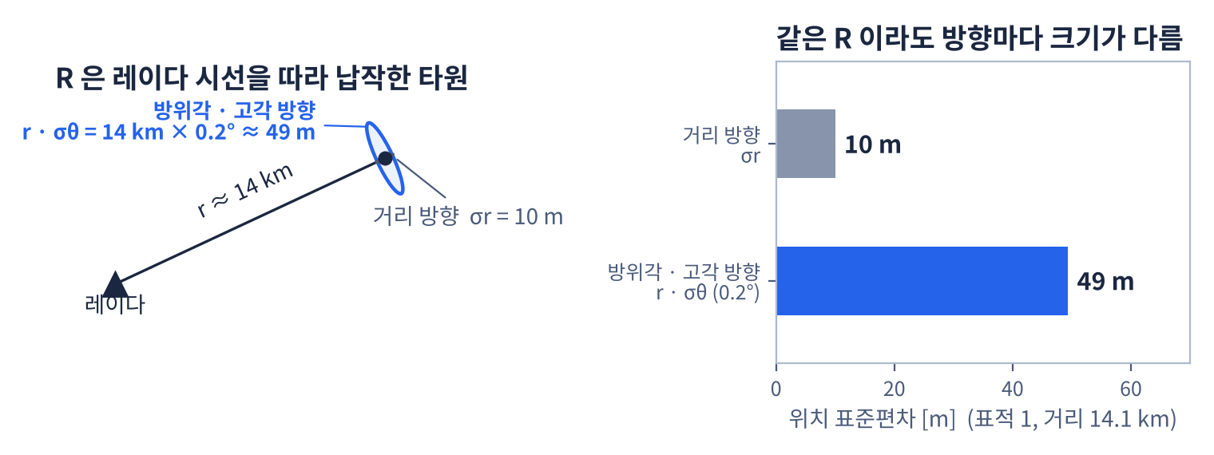
1.4 측정잡음 공분산 R
01. 트랙 개시
P 를 만들려면 플롯 하나의 위치 오차 R 이 필요합니다. 과제가 준 구좌표 표준편차를 VC-NED 직교 좌표 공분산으로 바꿔 씁니다.
σ range
σ azimuth
σ elevation
R_{ant} = J · diag( σ_{r}², σ_{az}², σ_{el}² ) · J^{T}
J : 구좌표 (r, az, el) → 안테나 직교 좌표의 야코비안
R_{NED} = M · R_{ant} · M^{T}
M : 안테나 → 동체 → NED 회전 (플랫폼 자세)
10 m
0.2 °
0.2 °
과제 조건: 트랙 초기화 (초기 오차 공분산) 에 쓰는 R 의 표준편차
R 의 모양
1
각도 오차 → 옆 방향 위치 오차
위치 오차 ≈ 거리 r × σθ
14 km 에서 0.2° → 약 49 m
2
시선 방향으로 납작한 타원
거리 방향 10 m, 옆 방향 약 49 m
3
플롯마다 계산
거리와 방향이 플롯마다 다르기 때문
Notes:
P를 계산하려면 플롯 하나의 위치 오차, 즉 측정잡음 공분산 R이 필요합니다.
과제에서는 R을 구성하는 표준편차로 거리 10미터, 방위각과 고각 0.2도를 주었습니다.
레이다는 거리와 각도로 측정하고 트랙은 직교 좌표로 관리하기 때문에, 오른쪽 위 식과 같이 변환합니다. 야코비안 J로 구좌표 오차를 안테나 직교 좌표로 옮기고, 회전 행렬 M으로 NED 좌표로 돌립니다.
아래 그림처럼 각도 오차는 거리에 비례하는 위치 오차가 됩니다. 14킬로미터 거리에서 0.2도는 약 49미터입니다. 그래서 R은 시선 방향으로는 좁고 옆 방향으로는 넓은 타원이 됩니다. 플롯마다 거리와 방향이 다르기 때문에 R은 플롯마다 계산합니다.

Slide 8

1.5 속도 게이팅
01. 트랙 개시
앞 스캔 플롯과 이번 스캔 플롯을 아무렇게나 짝지으면 클러터끼리도 트랙이 됩니다. 표적이 낼 수 있는 최대 속도로 짝을 거릅니다.
| z_{k,i} − z_{k−1,j} | / ΔT < V_{max}
V_{max} = 800 m/s (과제 조건), ΔT = 0.1 s → 앞 플롯 중심 반경 80 m
구현에서 정한 짝짓기 규칙
1
게이트를 통과한 쌍이 여럿이면 가장 가까운 쌍부터
두 플롯의 속력 (위치 변화량 ÷ ΔT) 이 작은 순서로 선택
2
한 플롯은 한 트랙에만 씀
개시에 쓴 플롯은 다음 스캔의 개시 후보에서 뺌
3
짝이 없던 이번 스캔 플롯은 다음 스캔 후보로
오른쪽 그림의 d 처럼 다음 스캔에서 다시 짝을 찾음
Notes:
다음은 어떤 두 플롯으로 트랙을 만들지 정하는 속도 게이팅입니다.
앞 스캔과 이번 스캔의 플롯을 모두 짝지으면 클러터끼리도 트랙이 만들어집니다. 그래서 표적이 가질 수 있는 최대 속도 V_max로 짝을 거릅니다.
두 플롯 사이 거리를 시간 차로 나눈 값이 V_max보다 작을 때만 트랙을 개시합니다. 과제 조건은 800 m/s이고 스캔 간격이 0.1초이므로, 앞 플롯을 중심으로 반경 80미터 안에 들어온 플롯만 짝이 됩니다.
오른쪽 그림에서 A와 a, C와 c는 원 안에 있어 트랙이 되고, B와 b는 원 밖이라 제외됩니다. 짝이 없는 d는 다음 스캔의 후보로 남습니다.
구현에서는 게이트를 통과한 쌍이 여러 개이면 가장 가까운 쌍부터 선택하고, 한 플롯은 한 트랙에만 사용하도록 했습니다.

Slide 9
02. 트랙 관리
개시한 트랙을 계속 믿을지 지울지 정하는 규칙입니다. 트랙 상태 네 가지와 M/N 방식, 트랙 스코어 방식을 봅니다.
2.1
트랙 상태 네 가지
10
2.2
M/N 방식
11
2.3
트랙 스코어 방식 (이번 과제)
12
Notes:
두 번째 파트는 트랙 관리입니다.
개시된 트랙이 모두 실제 표적은 아니기 때문에, 트랙마다 상태를 두고 연관 결과에 따라 상태를 바꾸게 됩니다. 트랙 상태 네 가지와 M/N 방식, 트랙 스코어 방식을 설명드리겠습니다.

Slide 10
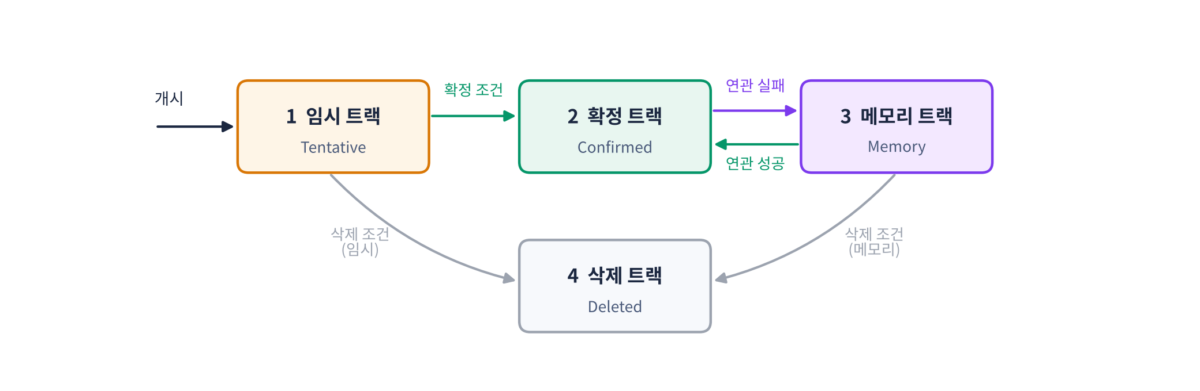
2.1 트랙 상태 네 가지
02. 트랙 관리
TrackState 1 임시 · 2 확정 · 3 메모리 · 4 삭제. 매 스캔 트랙 연관 결과 (Assigned_Flag: 1 성공, 0 실패) 로 상태가 바뀝니다.
1 임시
2 확정
3 메모리
4 삭제
막 개시한 트랙. 아직 진짜 표적인지 모름
연관이 꾸준히 성공해 믿을 만해진 트랙
확정이었다가 이번 스캔에 놓친 트랙. 바로 지우지 않고 기다림
더 볼 필요 없는 트랙. 한 스캔 보인 뒤 표에서 빠짐
Notes:
트랙 상태는 과제에서 정한 대로 네 가지입니다.
1번 임시 트랙은 막 개시된 트랙입니다. 연관이 계속 성공해 확정 조건을 만족하면 2번 확정 트랙이 됩니다.
확정 트랙이 연관에 실패하면 바로 삭제하지 않고 3번 메모리 트랙으로 전환합니다. 메모리 트랙은 다시 연관되면 확정 트랙으로 돌아가고, 삭제 조건을 만족하면 4번 삭제 트랙이 됩니다. 임시 트랙도 삭제 조건을 만족하면 삭제됩니다.
연관 결과는 Assigned_Flag로 받습니다. 1이면 성공, 0이면 실패입니다.

Slide 11

2.2 M/N 방식
02. 트랙 관리
최근 N 번 가운데 M 번 연관되면 확정합니다. 연관 성공 · 실패를 횟수로 세는 방식입니다.
임시 트랙
확정 트랙
특징
성공 · 실패 횟수로 판단하는 단순한 규칙
트랙마다 최근 N 번의 연관 이력을 관리
N 번 중 M 번 트랙 연관 성공 → 트랙 확정
M 번 연속 결합 실패 → 트랙 삭제
트랙 연관 실패 → 메모리 트랙 전환
특정 시간 이상 메모리 상태 유지 → 트랙 삭제
Notes:
첫 번째 관리 방식은 M/N 방식입니다.
최근 N번의 스캔 가운데 M번 연관에 성공하면 트랙을 확정합니다. 그림은 N이 5, M이 3인 예시로, 최근 다섯 스캔에서 네 번 성공했으므로 확정 트랙이 됩니다.
임시 트랙은 M번 연속으로 결합에 실패하면 삭제합니다. 확정 트랙은 연관에 실패하면 메모리 트랙으로 전환하고, 메모리 상태가 일정 시간 이상 유지되면 삭제합니다.
성공과 실패 횟수로 판단하기 때문에 규칙이 단순하고, 트랙마다 최근 N번의 이력을 관리하게 됩니다.

Slide 12

2.3 트랙 스코어 방식 (이번 과제)
02. 트랙 관리
연관에 성공하면 점수를 올리고 실패하면 내립니다. 점수가 문턱치를 넘는지로 상태를 바꿉니다. 과제는 이 방식을 씁니다.
과제 조건과 규칙
임시 (1)
성공 TrackScore +1, 실패 −1
TrackScore ≥ 5 → 확정
TrackScore ≤ 0 → 삭제
확정 (2)
실패 → 메모리, MemoryScore +1
메모리 (3)
성공 → 바로 확정, MemoryScore = 0
실패 → MemoryScore +1
MemoryScore ≥ 5 → 삭제
Flag 1 1 1 0 0 1 0 0 0 0 0 을 넣은 예 (UI 스코어 확인 창과 같은 계산)
과제 적용 조건
· 임시 트랙 확정 문턱치 5, 임시 트랙 삭제 문턱치 0, 메모리 트랙 삭제 문턱치 5
· 메모리 트랙이 다시 연관되면 바로 확정 트랙으로 전환, MemoryScore = 0
· TrackState: 1 임시, 2 확정, 3 메모리, 4 삭제
개시 직후 TrackScore = 2
(플롯 두 개로 개시한 트랙)
Notes:
두 번째는 트랙 스코어 방식이며, 이번 과제에서 적용한 방식입니다.
오른쪽 규칙을 보겠습니다. 임시 트랙은 연관에 성공하면 TrackScore를 1 올리고, 실패하면 1 내립니다. TrackScore가 확정 문턱치 5 이상이 되면 확정, 삭제 문턱치 0 이하가 되면 삭제합니다.
확정 트랙은 연관에 실패하면 메모리 트랙으로 전환하고 MemoryScore를 1 올립니다.
메모리 트랙은 연관에 성공하면 바로 확정 트랙으로 돌아가고 MemoryScore를 0으로 초기화합니다. 실패가 이어져 MemoryScore가 5 이상이 되면 삭제합니다.
왼쪽 그래프는 성공 세 번, 실패 두 번, 성공 한 번, 이후 계속 실패한 경우의 점수 변화입니다. 개시 직후 TrackScore는 플롯 두 개로 만든 트랙이므로 2로 시작합니다.

Slide 13
03. 구현
과제 4 프로그램 (TargetSim) 에 플롯 메시지 송수신과 트랙 개시 · 관리를 넣은 구조와 코드를 봅니다.
3.1
전체 구조와 데이터 흐름
14
3.2
플롯 메시지 STRUCT_PlotMsg
15
3.3
트랙 자료구조와 스캔 처리 순서
16
3.4
2-Point 개시와 R 계산 (f_Trk_TwoPointInit)
17
3.5
트랙 스코어 로직 (f_Trk_UpdateState)
18
Notes:
세 번째 파트는 구현입니다.
과제 4의 TargetSim 프로그램에 플롯 메시지 송수신 쓰레드와 트랙 개시, 관리 모듈을 추가했습니다. 전체 구조, 플롯 메시지, 자료구조, 개시 코드, 스코어 코드 순서로 설명드리겠습니다.

Slide 14
3.1 전체 구조와 데이터 흐름
03. 구현
한 프로그램 안에 신호처리 역할의 송신 쓰레드와 데이터 처리 역할의 수신 쓰레드를 두고, 스캔마다 플롯 메시지를 UDP 로 주고받습니다.
TargetSimCore.dll (C)
궤적 계산 (과제 3)
측정 모의 (과제 4)
송신 쓰레드 (신호처리 역할)
TargetSim.c · 0.1 s 마다 플랫폼 · 표적 상태
PlotSim.c · 표적 플롯 + 클러터 5 개 / 스캔
f_Lnk_TxThread · STRUCT_PlotMsg, 플롯 ID
UDP 127.0.0.1:50505
스캔마다 메시지 1 개 (919 B)
결과 버퍼
트랙 개시 · 관리
수신 쓰레드 (데이터 처리 역할)
스캔마다 플롯 · 트랙 표 · 처리 기록
TrackMgr.c · f_Trk_ProcessScan
f_Lnk_RxThread · 구좌표 → VC-NED, R
TargetSimUI.exe (MFC)
50 ms 타이머로 처리된 스캔을 가져와 True · Plot · Clutter · Track 2D / 3D 그림, 지금 스캔의 트랙 표, 송수신 · 트랙 요약을 보여 줌 (스코어 확인 창, CSV 저장)
Notes:
전체 구조입니다. 위쪽 회색 영역이 C로 작성한 코어 DLL이고, 아래가 MFC 화면입니다.
윗줄의 궤적 계산과 측정 모의는 과제 3, 4의 코드입니다. 0.1초마다 표적 상태를 계산하고, 표적 플롯과 클러터 5개를 만듭니다.
이번에 추가한 부분은 파란색의 송신 쓰레드와 수신 쓰레드입니다. 송신 쓰레드는 신호처리 역할로, 스캔마다 플롯 메시지를 하나씩 만들어 UDP로 전송합니다. 수신 쓰레드는 데이터 처리 역할로, 메시지를 받아 VC-NED 좌표로 변환하고 R을 계산한 뒤 트랙 개시와 관리 함수를 호출합니다.
처리 결과는 스캔마다 버퍼에 저장되고, 화면은 50밀리초마다 결과를 가져와 그림과 트랙 표로 표시합니다.

Slide 15
3.2 플롯 메시지 STRUCT_PlotMsg
03. 구현
스캔 하나 = 메시지 하나. 표적 플롯과 클러터를 섞어, 안테나 구좌표 (거리 · 방위각 · 고각) 성분으로만 채워 보냅니다.
플롯 메시지 Idd.h
1
플롯 수 = 표적 2 + 클러터 5
보낼 때는 머리 72 B + 플롯 121 B × 7 = 919 B
93 typedef struct STRUCT_PlotMsg
94 {
95 UINT32 MsgId; // IDD_MSG_ID_PLOT 또는 IDD_MSG_ID_END
96 UINT32 MsgSize; // 보내는 바이트 수
97 UINT32 ScanNum; // 스캔 번호
98 UINT32 TimeStamp_s; // 스캔 시각 (초)
99 UINT32 TimeStamp_ns; // 스캔 시각 (나노초)
100 UINT32 PlotNum; // 표적 플롯 + 클러터 수
101 FLOAT32 Sigma_Range; // 측정잡음 거리 표준편차 [m]. 트랙 초기화 R 구…
102 FLOAT32 Sigma_Azimuth; // 측정잡음 방위각 표준편차 [rad] (과제 조건…
103 FLOAT32 Sigma_Elevation; // 측정잡음 고각 표준편차 [rad] (과제 조건…
104 STRUCT_PlatformInfo st_Platform; // 스캔 시각의 플랫폼 (레이다) 정보
105 STRUCT_PlotInfo st_Plot[IDD_MAX_PLOT]; // 플롯 (PlotNum 개만 보냄)
106 }STRUCT_PlotMsg;
2
R 을 만들 측정잡음 표준편차
과제 값 10 m, 0.2°, 0.2° 를 실어 보냄
받는 쪽은 이 값으로 R 을 계산
1
2
3
안테나 구좌표만 채움
VC-NED 등 나머지 좌표는 받는 쪽이 계산
표적 / 클러터 꼬리표 없이 방위각 순서로 섞음
4
송신 쪽이 채우는 칸 PlotLink.c f_Lnk_BuildMsg
4
스캔 시각의 플랫폼 정보 + 플롯 배열
PlotNum 개만큼만 보냄
456 st_Info->Id = *pt_PlotId;
463 st_Info->Range_Ant = (FLOAT32)st_Sph[nOrder[nIndex]].r;
464 st_Info->Azimuth_Ant = (FLOAT32)st_Sph[nOrder[nIndex]].az;
465 st_Info->Elevation_Ant = (FLOAT32)st_Sph[nOrder[nIndex]].el;
477 // 플롯 ID 는 10000 ~ 1000000 을 돌아가며 씀
478 *pt_PlotId = (*pt_PlotId >= IDD_PLOT_ID_MAX) ? IDD_PLOT_ID_MIN : (*pt_PlotId + 1…
3
5
플롯 ID 10000 ~ 1000000 (과제 조건)
1 씩 늘리고 1000000 다음은 10000
5
Notes:
플롯 메시지 구조체 STRUCT_PlotMsg입니다. 스캔 하나에 메시지 하나를 전송합니다.
1번 PlotNum은 메시지에 담긴 플롯 수입니다. 표적 2개와 클러터 5개로 7개이며, 메시지 크기는 919바이트입니다.
2번은 측정잡음 표준편차 칸입니다. 과제 값인 10미터, 0.2도, 0.2도를 실어 보내고, 수신 쪽은 이 값으로 R을 계산합니다.
3번과 같이 송신 쪽은 플롯마다 안테나 기준의 거리, 방위각, 고각만 채웁니다. 나머지 좌표는 수신 쪽에서 계산합니다. 표적과 클러터를 구분하는 정보는 메시지에 넣지 않습니다.
4번은 스캔 시각의 플랫폼 정보와 플롯 배열이고, 5번은 플롯 ID입니다. 플롯 ID는 과제 조건대로 10000부터 1씩 증가하고, 1000000 다음에는 10000으로 돌아갑니다.

Slide 16
3.3 트랙 자료구조와 스캔 처리 순서
03. 구현
트랙 변수 이름은 과제 명세 그대로 두었고, 수신 쓰레드가 메시지를 받을 때마다 f_Trk_ProcessScan 이 아래 네 단계를 돌립니다.
트랙 하나 ST_Track TrackMgr.h
①
삭제 트랙 정리
103 typedef struct
104 {
105 UINT32 TrackId; // 트랙 ID (100 ~ 10000)
106 INT32 TrackState; // 1 임시, 2 확정, 3 메모리, 4 삭제
107 INT32 TrackScore; // 트랙 점수
108 INT32 MemoryScore; // 메모리 점수
109 INT32 Assigned_Flag; // 트랙 연관 결과. 1 성공, 0 실패
110 matrix mat_EstX; // 9 x 1 상태변수 (VC-NED)
111 matrix mat_EstP; // 9 x 9 오차 공분산
112 FLOAT64 initTime; // 개시 시각 [s]
113 INT32 nInitScan; // 개시 스캔 번호
114 UINT32 PlotId[2]; // 개시에 쓴 플롯 ID (앞 스캔, 이번 스캔)
115 } ST_Track;
앞 스캔에 삭제 (4) 가 된 트랙을 표에서 뺌.
삭제 트랙은 한 스캔 동안 화면에 보인 뒤 사라짐
1
2
②
트랙 관리 (스코어 로직)
3
연관 기능이 아직 없으므로 모든 트랙
Assigned_Flag = 0 → f_Trk_UpdateState
③
2-Point 개시
과제 조건 상수 TrackMgr.h
속도 게이트 → 속력 작은 쌍부터 → 트랙 ID 부여
(100 ~ 10000 순환, 표에 남은 ID 는 건너뜀)
36 #define TRK_VMAX 800.0
40 #define TRK_SCORE_CONFIRM 5
44 #define TRK_SCORE_DELETE 0
48 #define TRK_MEMORY_DELETE 5
52 #define TRK_SCORE_INIT 2
64 #define TRK_R_SIGMA_RANGE 10.0
68 #define TRK_R_SIGMA_AZIMUTH 0.2
72 #define TRK_R_SIGMA_ELEVATION 0.2
④
개시 후보 보관
이번 스캔 플롯을 다음 스캔 후보로.
개시에 쓴 플롯은 표시해 두고 후보에서 뺌
Notes:
트랙 자료구조와 처리 순서입니다.
왼쪽은 트랙 하나를 나타내는 구조체입니다. TrackId, TrackState, TrackScore, MemoryScore, Assigned_Flag, mat_EstX, mat_EstP는 과제 명세의 이름을 그대로 사용했습니다. 아래는 과제 조건을 정의한 상수입니다.
오른쪽은 수신 쓰레드가 메시지를 받을 때마다 수행하는 네 단계입니다.
첫째, 앞 스캔에서 삭제 상태가 된 트랙을 트랙 표에서 제거합니다.
둘째, 트랙 관리입니다. 연관 기능이 아직 없으므로 과제 조건에 따라 모든 트랙의 Assigned_Flag를 0으로 두고 스코어 로직을 수행합니다.
셋째, 2-Point 개시입니다. 속도 게이트를 통과한 쌍으로 트랙을 만들고 트랙 ID를 부여합니다. 트랙 ID는 100부터 순서대로 부여하고, 10000 다음에는 100으로 돌아갑니다.
넷째, 이번 스캔 플롯을 다음 스캔의 개시 후보로 보관합니다.

Slide 17
3.4 2-Point 개시와 R 계산
03. 구현
f_Trk_TwoPointInit 이 mat_EstX · mat_EstP 를 채우고, 그 안의 R 은 과제 값 표준편차로 f_Trk_MeasCov 가 만듭니다.
2-Point 초기화 TrackMgr.c
R 표준편차 (과제 값) TrackMgr.c
222 VOID f_Trk_TwoPointInit(ST_Track *st_Track, const ST_TrkPlot *st_Prev, const ST_TrkPlot *st_Cur)
223 {
224 const FLOAT64 dt = st_Cur->time - st_Prev->time;
225 matrix *st_X = &st_Track->mat_EstX;
226 matrix *st_P = &st_Track->mat_EstP;
227 INT32 nAxis;
228 INT32 nAxisB;
230 Matrix_initialize(st_X, TRK_STATE_DIM, 1);
231 Matrix_initialize(st_P, TRK_STATE_DIM, TRK_STATE_DIM);
233 for (nAxis = 0; nAxis < 3; nAxis++)
234 {
235 st_X->e[(3 * nAxis)][0] = st_Cur->pos[nAxis];
236 st_X->e[(3 * nAxis) + 1][0] = (st_Cur->pos[nAxis] - st_Prev->pos[nAxis]) / dt;
237 st_X->e[(3 * nAxis) + 2][0] = 0.0;
239 for (nAxisB = 0; nAxisB < 3; nAxisB++)
240 {
241 st_P->e[(3 * nAxis)][(3 * nAxisB)] = st_Cur->cov[nAxis][nAxisB];
242 st_P->e[(3 * nAxis)][(3 * nAxisB) + 1] = st_Cur->cov[nAxis][nAxisB] / dt;
243 st_P->e[(3 * nAxis) + 1][(3 * nAxisB)] = st_Cur->cov[nAxis][nAxisB] / dt;
244 st_P->e[(3 * nAxis) + 1][(3 * nAxisB) + 1] = (st_Cur->cov[nAxis][nAxisB] + st_Prev->cov[nAxis][…
245 }
246 }
247 }
285 VOID f_Trk_GetMeasSigma(STRUCT_Coord_Sph *st_Sigma)
286 {
287 st_Sigma->r = TRK_R_SIGMA_RANGE;
288 st_Sigma->az = f_Deg_To_Rad(TRK_R_SIGMA_AZIMUTH);
289 st_Sigma->el = f_Deg_To_Rad(TRK_R_SIGMA_ELEVATION);
290 }
5
1
위치 = 이번 플롯 z_{k}
1
2
속도 = (z_{k} − z_{k−1}) / T
2
3
3
가속도 = 0 (P 의 가속도 칸도 0 유지)
4
4
P 블록: R_{k}, R_{k}/T, (R_{k}+R_{k−1})/T²
Matrix_initialize 가 0 으로 채운 뒤 위치 · 속도 칸만 씀
5
σ 10 m, 0.2°, 0.2° → R
f_Trk_MeasCov: J · diag(σ²) · Jᵀ 를 NED 로 회전
Notes:
2-Point 초기화 함수입니다. 앞에서 설명한 식을 그대로 구현했습니다.
1번은 위치로, 이번 플롯 위치를 넣습니다. 2번은 속도로, 두 플롯의 위치 차를 시간 차로 나눕니다. 3번은 가속도로, 0을 넣습니다.
4번은 오차 공분산 P를 채우는 부분입니다. 위치, 위치와 속도, 속도 칸에 각각 R, R 나누기 T, 두 R의 합 나누기 T 제곱이 들어갑니다. 가속도 칸은 행렬 초기화 함수가 0으로 채운 값을 그대로 유지합니다.
오른쪽 5번은 R을 구성하는 표준편차를 반환하는 함수입니다. 과제 값인 10미터와 0.2도를 라디안으로 변환해 반환하고, f_Trk_MeasCov 함수가 이 값으로 NED 좌표의 R을 계산합니다.

Slide 18
3.5 트랙 스코어 로직 (f_Trk_UpdateState)
03. 구현
과제 2.2 규칙을 switch 문 하나로 옮겼습니다. 문턱치는 TrackMgr.h 의 상수 (5, 0, 5) 를 그대로 씁니다.
임시 트랙 TrackMgr.c
확정 · 메모리 트랙 TrackMgr.c
158 VOID f_Trk_UpdateState(ST_Track *st_Track)
159 {
160 const INT32 isAssigned = (st_Track->Assigned_Flag != 0) ? 1 : 0;
162 switch (st_Track->TrackState)
163 {
164 case TRK_STATE_TENTATIVE:
165 st_Track->TrackScore = st_Track->TrackScore + ((isAssigned != 0) ? 1 : -1);
167 if (st_Track->TrackScore >= TRK_SCORE_CONFIRM)
168 {
169 st_Track->TrackState = TRK_STATE_CONFIRMED;
170 }
171 else if (st_Track->TrackScore <= TRK_SCORE_DELETE)
172 {
173 st_Track->TrackState = TRK_STATE_DELETED;
174 }
175 else
176 {
177 // 임시 트랙 유지
178 }
179 break;
181 case TRK_STATE_CONFIRMED:
182 if (isAssigned == 0)
183 {
184 st_Track->TrackState = TRK_STATE_MEMORY;
185 st_Track->MemoryScore = st_Track->MemoryScore + 1;
186 }
187 break;
189 case TRK_STATE_MEMORY:
190 if (isAssigned != 0)
191 {
192 st_Track->TrackState = TRK_STATE_CONFIRMED;
193 st_Track->MemoryScore = 0;
194 }
195 else
196 {
197 st_Track->MemoryScore = st_Track->MemoryScore + 1;
199 if (st_Track->MemoryScore >= TRK_MEMORY_DELETE)
200 {
201 st_Track->TrackState = TRK_STATE_DELETED;
202 }
203 }
204 break;
4
1
2
5
3
3
1
TrackScore ±1
2
≥ 5 → 확정
3
삭제 (TrackScore ≤ 0 · MemoryScore ≥ 5)
4
실패 → 메모리, MemoryScore +1
5
성공 → 바로 확정, MemoryScore 0
Notes:
트랙 스코어 로직 함수입니다. 과제의 규칙을 switch 문으로 구현했습니다.
왼쪽은 임시 트랙입니다. 1번에서 연관 결과에 따라 TrackScore를 1 올리거나 내리고, 2번에서 5 이상이면 확정, 3번에서 0 이하이면 삭제합니다.
오른쪽 4번은 확정 트랙으로, 연관에 실패하면 메모리 트랙으로 전환하고 MemoryScore를 1 올립니다.
5번은 메모리 트랙으로, 연관에 성공하면 바로 확정 트랙으로 돌아가고 MemoryScore를 0으로 초기화합니다. 실패하면 MemoryScore를 올리고, 3번과 같이 5 이상이 되면 삭제합니다.
문턱치는 모두 헤더의 상수를 사용하며, 이 함수는 화면의 스코어 확인 창에서도 그대로 사용됩니다.

Slide 19
04. 결과
프로그램을 실행한 결과 화면과 수치로 개시 · 관리 동작을 확인하고, 과제 요구사항을 항목별로 점검합니다.
4.1
시뮬레이션 조건과 결과 화면
20
4.2
True · Plot · Track 동시 표시 (2D · 3D)
21
4.3
한 스캔 확대: 트랙이 만들어지는 모습
22
4.4
트랙 수명과 스코어 로직 확인
23
4.5
과제 요구사항 점검
24
Notes:
마지막 파트는 결과입니다.
실행 화면과 결과 수치를 확인하고, 과제 요구사항 점검으로 마무리하겠습니다.

Slide 20

4.1 시뮬레이션 조건과 결과 화면
04. 결과
Visual Studio 2022 Release x64 로 빌드해 실행한 화면입니다. 1,160 개 플롯 메시지를 모두 보내고 받아 처리했습니다 (손실 0).
시나리오
과제 3 지그재그 응용 · 플랫폼 정지
표적 1 대함 30 m/s, 표적 2 대공 200 m/s
시간
116 s, 스캔 간격 0.1 s → 1,160 스캔
플롯
SNR 20 · 표적 2 + 클러터 5 = 스캔당 7 개
개시
2-Point, V_max 800 m/s
R
σr 10 m, σaz 0.2°, σel 0.2°
관리
스코어 5 / 0 / 5, 개시 스코어 2
연관
없음 → Assigned_Flag 0 고정
전송
UDP 루프백 · 보냄 = 받음 = 1,160
Notes:
시뮬레이션 조건과 실행 화면입니다.
시나리오는 과제 3의 지그재그 응용 시나리오입니다. 플랫폼은 정지해 있고, 대함 표적은 30 m/s, 대공 표적은 200 m/s로 기동합니다. 116초 동안 0.1초 간격으로 1,160 스캔이며, 스캔마다 표적 플롯 2개와 클러터 5개가 생성됩니다.
개시와 관리 조건은 과제 값을 그대로 사용했고, 연관 기능이 없으므로 Assigned_Flag는 항상 0입니다.
오른쪽은 실제 실행 화면입니다. 위쪽이 2D와 3D 그림, 왼쪽 아래가 송수신과 트랙 요약, 오른쪽 아래가 현재 스캔의 트랙 표입니다. 플롯 메시지 1,160개를 모두 송수신해 처리한 것을 확인했습니다.

Slide 21


4.2 True · Plot · Track 동시 표시 (2D · 3D)
04. 결과
스캔 701 (70.1 s) 화면. 참값 궤적과 지금 위치, 지금까지의 플롯 · 클러터, 지금 스캔의 트랙 심볼을 한 그림에 겹쳐 그립니다.
2D: 위경도 격자 위 동-북 평면
3D: 동-북-고도 (고도 2 배), 대공 표적이 가운데 높이에 오도록 표시
━ 참값 궤적 · ○ 지금 위치
● 플롯 (큰 점 = 지금 스캔)
· 클러터
□ 임시
■ 확정
⬚ 메모리
⊠ 삭제
Notes:
과제의 결과 화면 조건인 True, Plot, Track 심볼의 동시 표시입니다. 스캔 701, 70.1초 시점입니다.
왼쪽 2D 그림은 위경도 격자 위에 그렸습니다. 선이 참값 궤적, 동그라미가 현재 참값 위치, 작은 점이 플롯과 클러터입니다. 표적 근처의 주황색 네모가 임시 트랙, 회색 네모가 삭제 트랙이며, 옆의 숫자는 트랙 ID입니다.
오른쪽 3D 그림은 고도를 2배로 늘려 표시했습니다. 고도 축을 대공 표적 높이의 두 배로 잡아, 대공 표적이 가운데 높이에 오고 주변 클러터 사이의 플롯과 트랙을 함께 볼 수 있도록 했습니다.
아래 기호는 화면 범례와 같습니다.

Slide 22
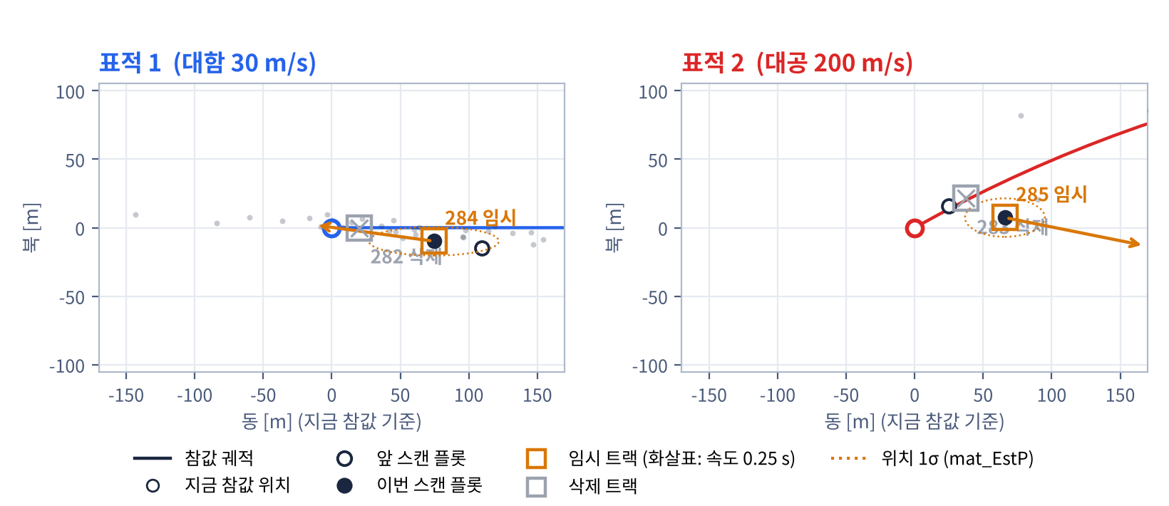
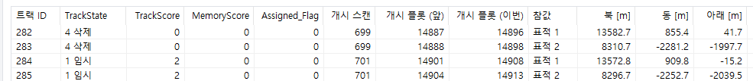
4.3 한 스캔 확대: 트랙이 만들어지는 모습
04. 결과
스캔 701 에서 두 표적 모두 앞 스캔 · 이번 스캔 플롯 쌍이 게이트를 통과해 임시 트랙 284, 285 가 생겼고, 스캔 699 에 만든 282, 283 은 삭제됐습니다.
같은 스캔의 트랙 표 (UI)
284 · 285: 임시 (1), TrackScore 2
282 · 283: 삭제 (4), TrackScore 0
Assigned_Flag 는 모두 0
트랙 위치 = 이번 플롯, 속도 = 두 플롯 차 ÷ 0.1 s
Notes:
같은 스캔을 표적 주변만 확대한 그림입니다. 현재 참값 위치를 원점으로 두었습니다.
표적 1을 보면, 흰 동그라미가 앞 스캔 플롯, 검은 동그라미가 이번 스캔 플롯입니다. 두 플롯이 속도 게이트를 통과해 이번 플롯 위치에 임시 트랙 284가 개시되었습니다. 화살표는 두 플롯으로 구한 속도이고, 점선 타원은 오차 공분산의 위치 1시그마입니다.
회색 네모 282는 두 스캔 전에 개시된 트랙으로, 연관이 없어 TrackScore가 2, 1, 0으로 내려가 이번 스캔에 삭제 상태가 되었습니다.
아래 트랙 표에서도 같은 내용을 확인할 수 있습니다. 284와 285는 임시 상태에 TrackScore 2, 282와 283은 삭제 상태에 TrackScore 0이며, Assigned_Flag는 모두 0입니다.

Slide 23
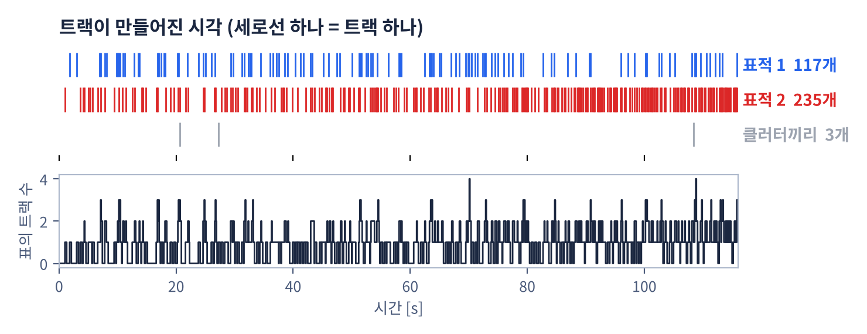

4.4 트랙 수명과 스코어 로직 확인
04. 결과
연관이 없어 모든 트랙이 2 → 1 → 0 으로 내려가 개시 두 스캔 뒤 삭제됩니다. 확정 · 메모리 전환은 스코어 확인 창에 Flag 를 넣어 확인했습니다.
355
352
3
4
만든 트랙
같은 표적 플롯 쌍
클러터끼리 쌍
표의 최대 트랙 수
스코어 확인 창: Flag 1 1 1 0 0 1 1
임시 → 확정 (5) → 메모리 → 다시 확정 (MemoryScore 0)
트랙 ID 100 ~ 454 사용 (과제 범위 100 ~ 10000), 플롯 ID 10000 ~ 18119 사용 (과제 범위 10000 ~ 1000000)
Notes:
전체 116초 동안의 트랙 생성 결과입니다.
위쪽의 세로선 하나가 트랙 하나가 개시된 시각입니다. 표적 1에서 117개, 표적 2에서 235개, 클러터끼리 3개로 모두 355개의 트랙이 개시되었습니다.
아래쪽은 스캔마다 트랙 표에 남아 있는 트랙 수입니다. 연관이 없어 모든 트랙의 TrackScore가 2, 1, 0으로 내려가고, 개시 두 스캔 뒤 삭제되므로 많아야 4개입니다.
같은 이유로 시뮬레이션에서는 확정과 메모리 상태가 나타나지 않습니다. 이 두 상태는 오른쪽의 스코어 확인 창으로 확인했습니다. Assigned_Flag 순서를 입력하면 코어의 스코어 함수를 그대로 호출해 결과를 표시합니다. 1, 1, 1을 입력하면 TrackScore 5에서 확정되고, 0, 0이 이어지면 메모리 트랙으로 전환되며, 다시 1이 들어오면 바로 확정으로 돌아가고 MemoryScore가 0이 됩니다.
트랙 ID와 플롯 ID도 과제 범위 안에서 부여되었습니다.

Slide 24
4.5 과제 요구사항 점검
04. 결과
과제 5 의 구현 항목을 하나씩 코드 위치와 확인 방법에 맞춰 봤습니다. 전 항목 충족입니다.
구분 | 요구사항 | 구현 (파일 · 함수) | 확인
개시 | 상태 변수 X = [x x' x'' y y' y'' z z' z'']ᵀ | TrackMgr.h TRK_STATE_DIM 9, ST_Track | 단위 시험 9×1, 9×9
 | 2-Point 개시, 속도 게이트 V_max = 800 m/s | TrackMgr.c f_Trk_ProcessScan | 799 m/s 통과, 801 m/s 탈락
 | mat_EstX · mat_EstP 가속도 항 0 | f_Trk_TwoPointInit | 가속도 행 · 열 0 확인
 | R: σr 10 m, σaz 0.2°, σel 0.2° | f_Trk_GetMeasSigma, f_Trk_MeasCov | 초기 P 위치 대각 = R
 | 트랙 ID 100 ~ 10000 | f_Trk_NewId | 9999 → 10000 → 100 순환
관리 | 확정 5, 임시 삭제 0, 메모리 삭제 5 | TrackMgr.h 상수, f_Trk_UpdateState | 스코어 확인 창 · 단위 시험
 | 메모리 → 연관 성공 시 바로 확정, MemoryScore 0 | f_Trk_UpdateState | Flag 1 1 1 0 0 1 결과
 | TrackScore · MemoryScore · TrackState (1 ~ 4) | ST_Track (명세 이름 그대로) | 트랙 표 · CSV
시뮬레이션 | 안테나 구좌표 플롯 메시지 (STRUCT_PlotMsg) 를 수신 쓰레드로 | Idd.h, PlotLink.c 송신 · 수신 쓰레드 | 1,160 보냄 = 받음
 | 표적 + 클러터, 스캔마다 플롯 ID 10000 ~ 1000000 | f_Lnk_BuildMsg | ID 10000 ~ 18119
 | UDP 또는 TCP/IP | UDP 127.0.0.1:50505 | 손실 0
 | Assigned_Flag 매 스캔 0 (실패) | f_Trk_ProcessScan ② | 모든 트랙 · 스캔 0
 | True · Plot · Track 동시 표시 (3D, 2D) | TrajectoryPlot.cpp 2D · 3D 그림 | 4.2 화면
Notes:
마지막으로 과제 요구사항 점검표입니다.
트랙 개시는 9차원 상태 변수, 2-Point 개시와 800 m/s 속도 게이트, 가속도 항 0, R 표준편차, 트랙 ID 범위를 모두 구현했고, 각각 단위 시험으로 확인했습니다.
트랙 관리는 문턱치 5, 0, 5와 메모리 트랙의 확정 복귀 규칙, 변수 이름까지 명세대로 구현했습니다.
시뮬레이션은 안테나 구좌표 플롯 메시지의 UDP 송수신, 스캔마다의 플롯 ID 부여, Assigned_Flag 0 처리, 2D와 3D 화면의 True, Plot, Track 동시 표시를 확인했습니다.
이상으로 과제 5의 요구사항을 모두 충족했습니다.

Slide 25
감사합니다
질문 주시면 편하게 답변드리겠습니다
Notes:
이상으로 발표를 마치겠습니다. 감사합니다.
질문 주시면 답변드리겠습니다.

